Slide 1
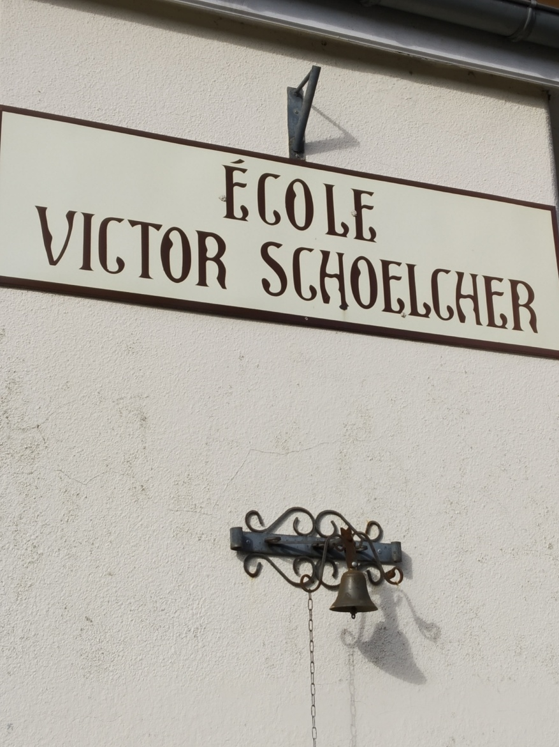
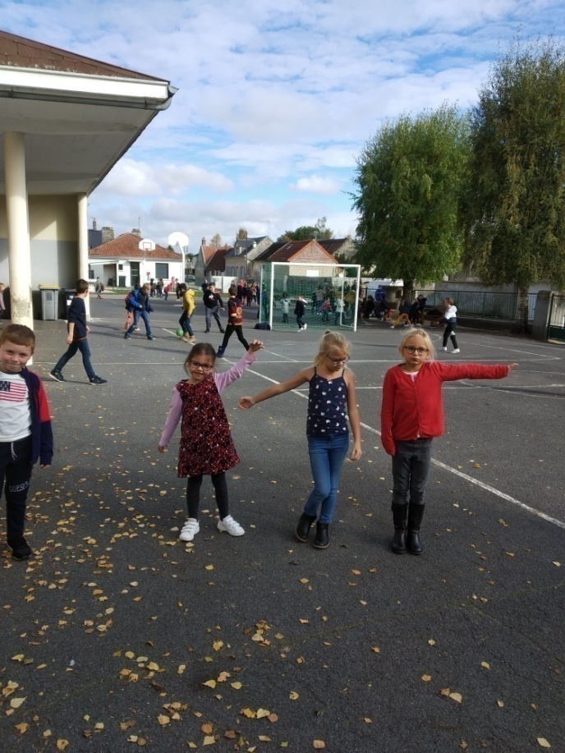
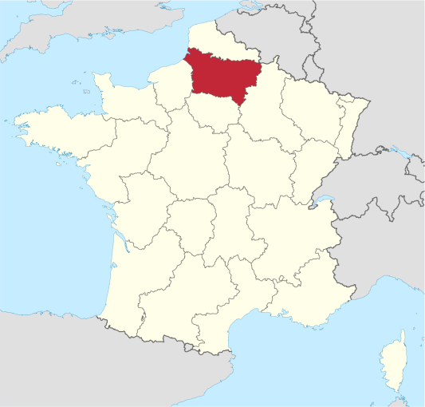
Hello, let us introduce you to our school in Crépy…in France!

Slide 2
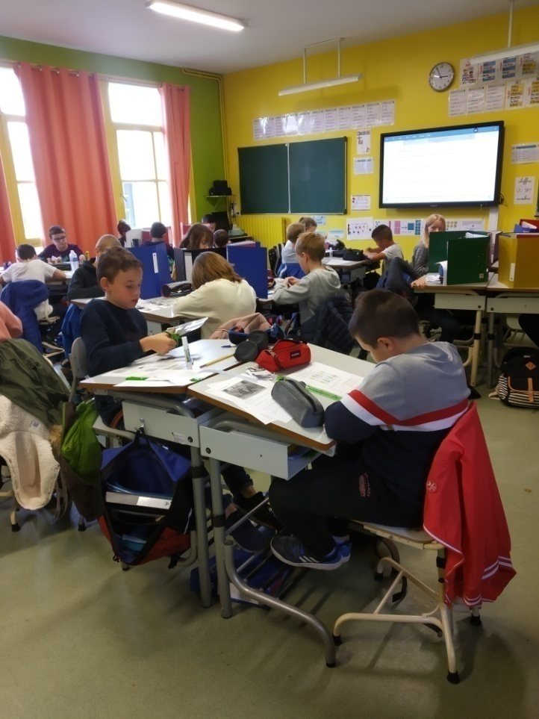
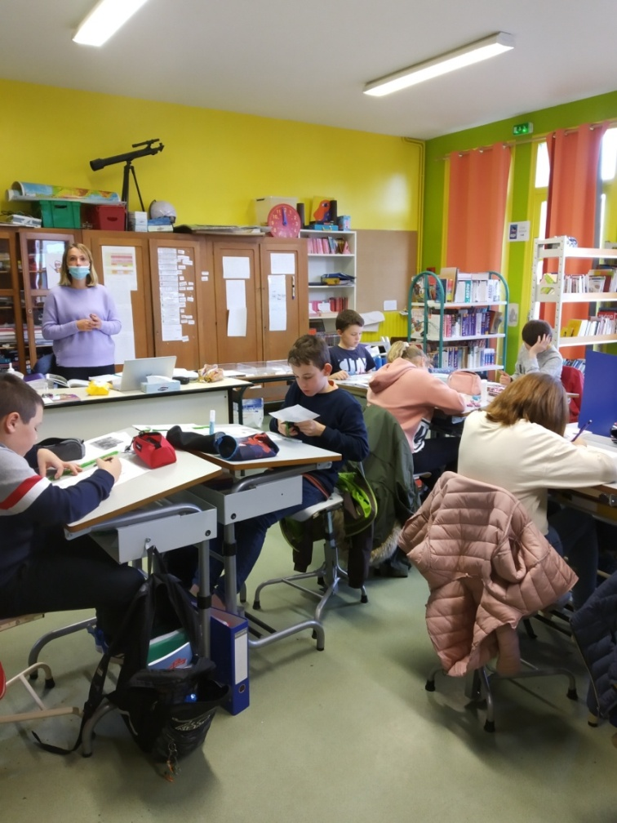
Voilà la classe des plus grands élèves de l’école: les CM2!
Here is the class of the highest students of the school: CM2 !

Slide 3
Il ya une autre classe avec des CM2 et des CM1. Ils ont 10 et 9 ans.
There is another class with CM2 and CM1. They are 10 and 9 years old.

Slide 4
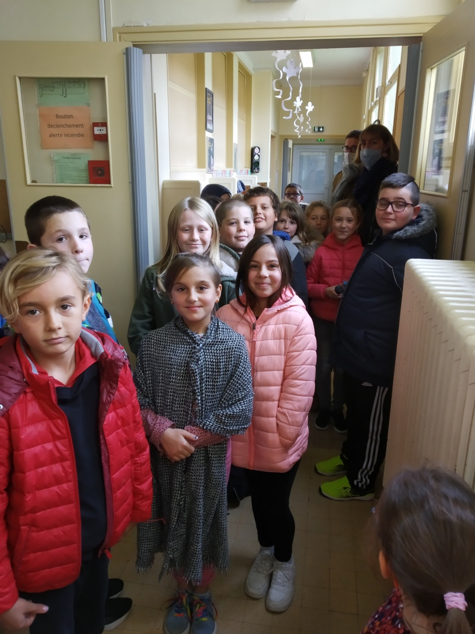
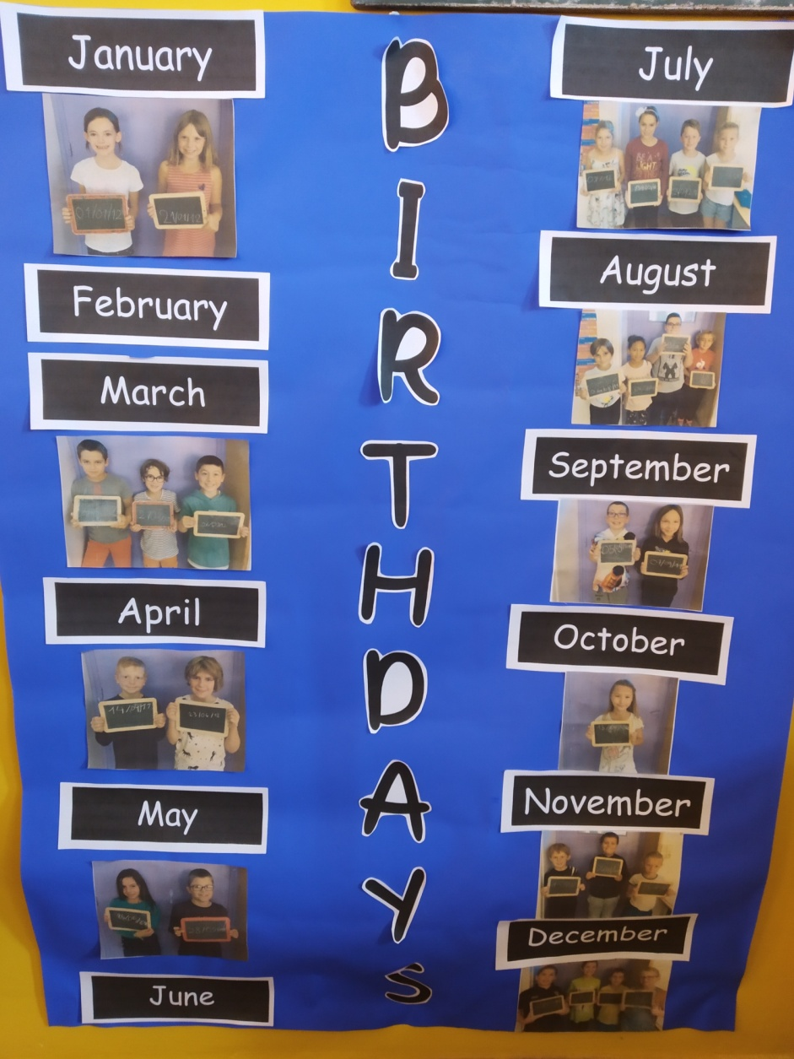
L’heure de la récré a sonné pour les
CE2 – CM1!
Recess time has come for the children of CE2-CM1

Slide 5
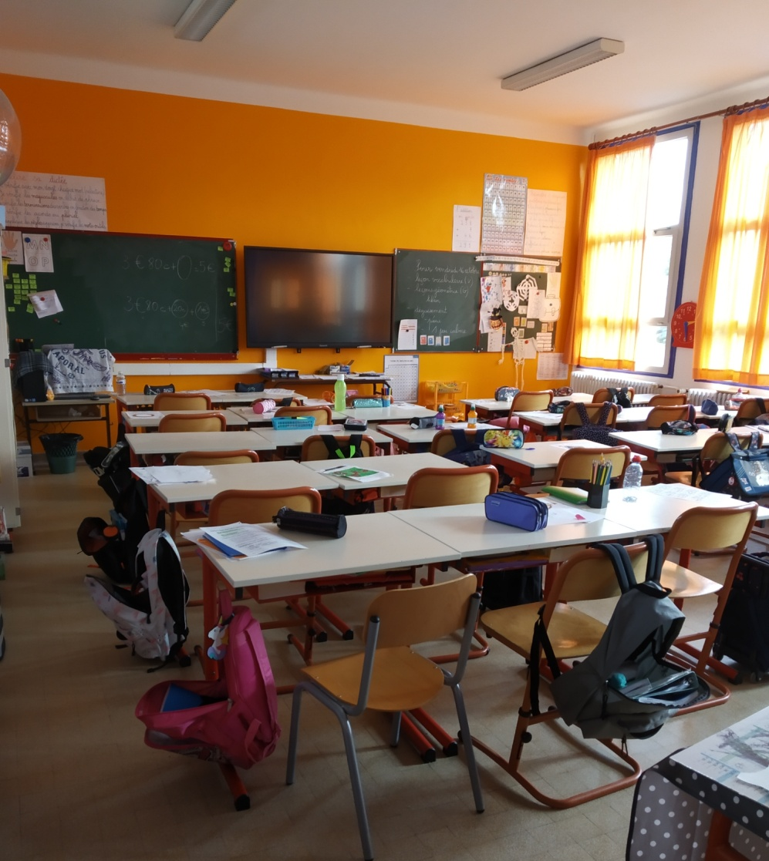
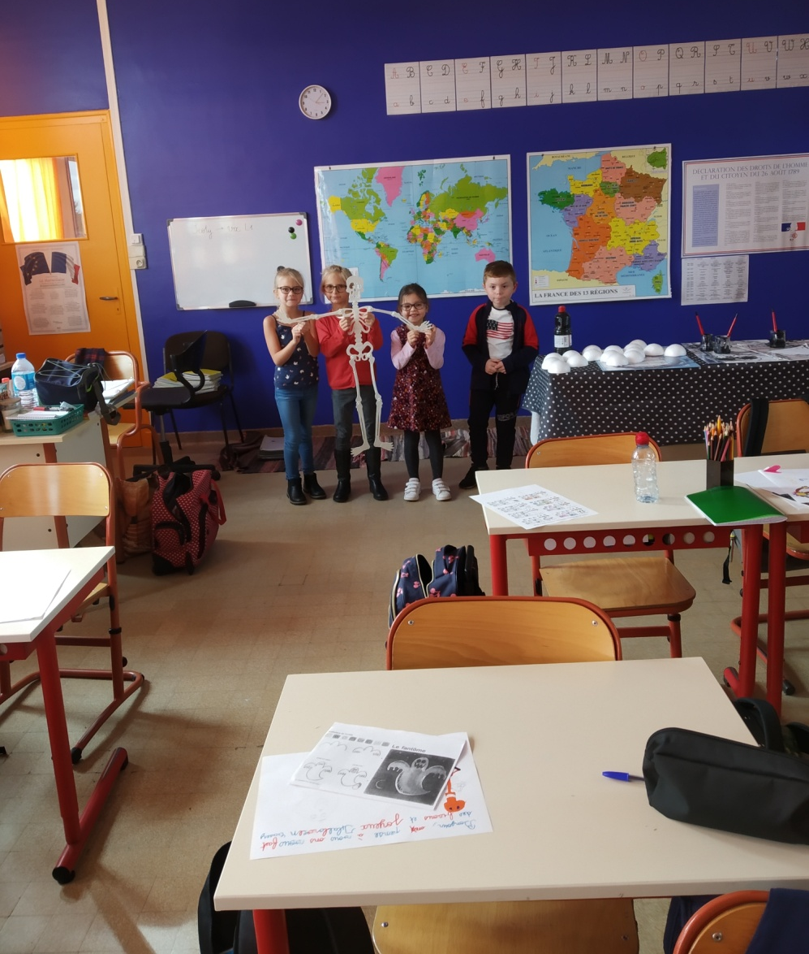
Mais où sont les copains de CE1-CE2 ?
But where are the classmates of this classroom?

Slide 6
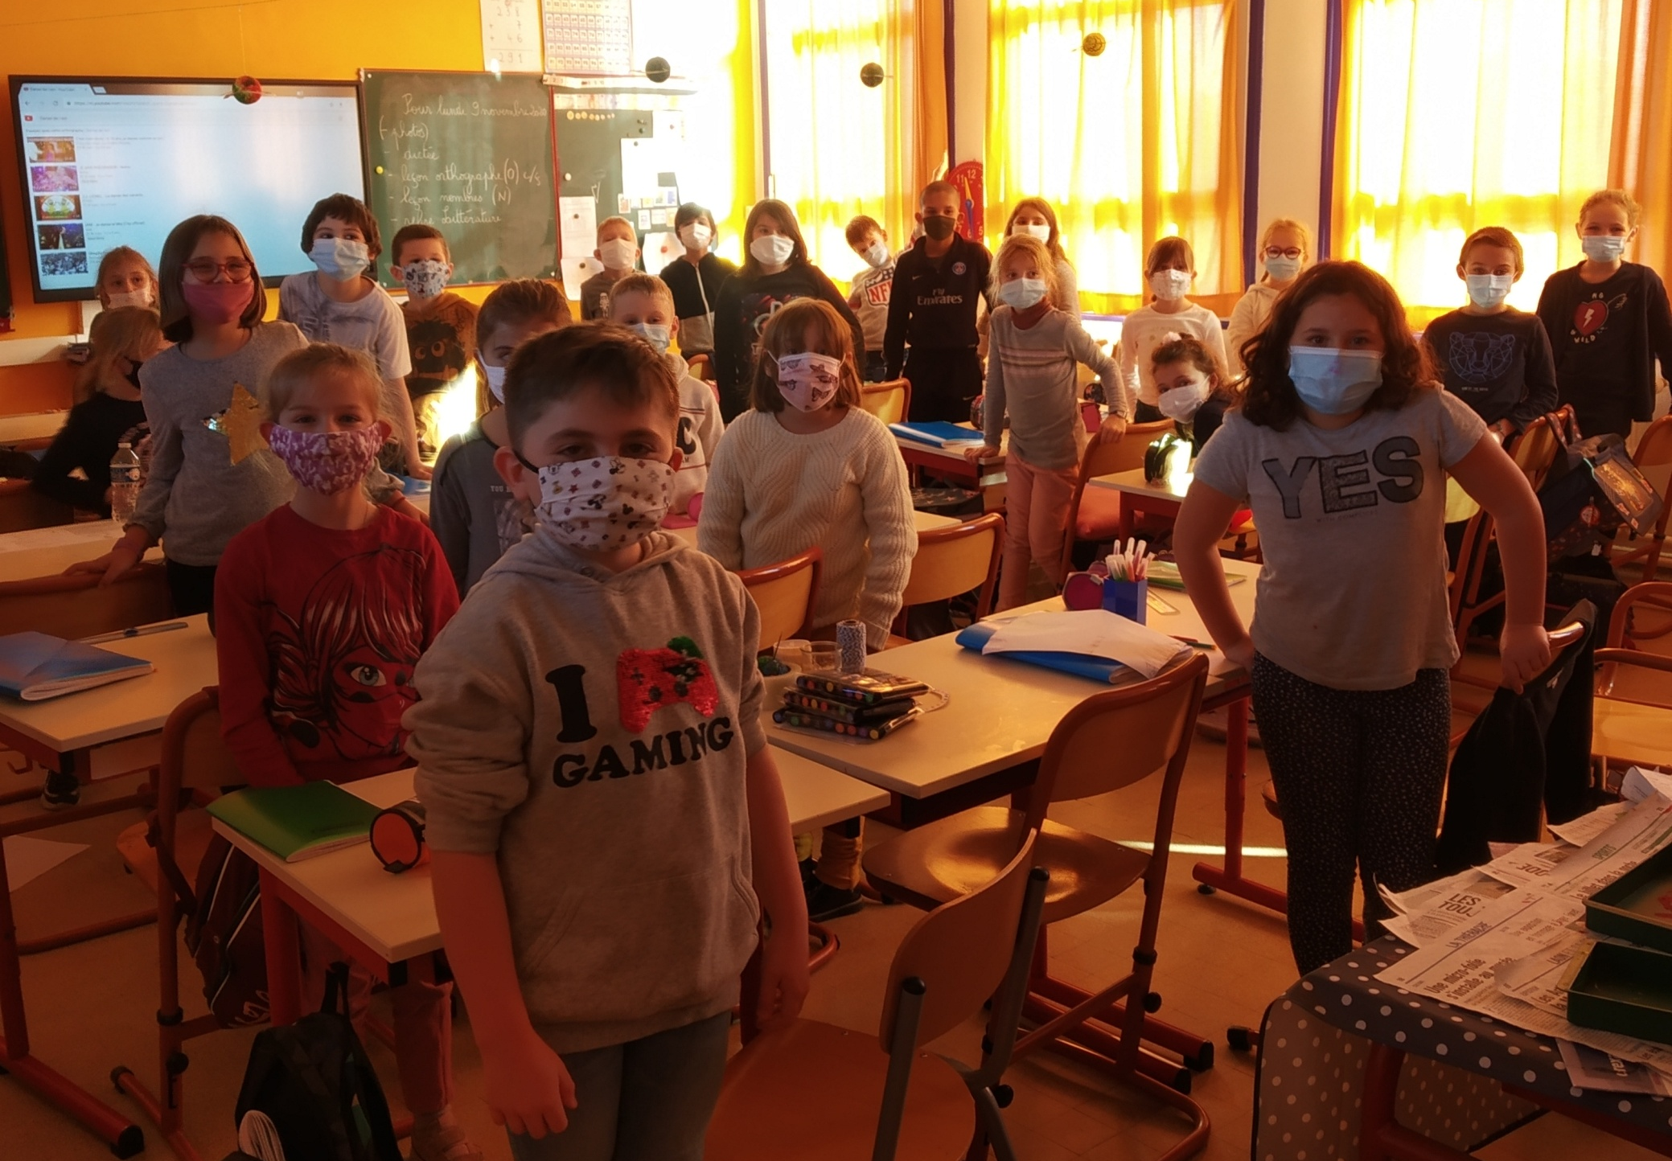
Ils sont là!!!
hERE

Slide 7
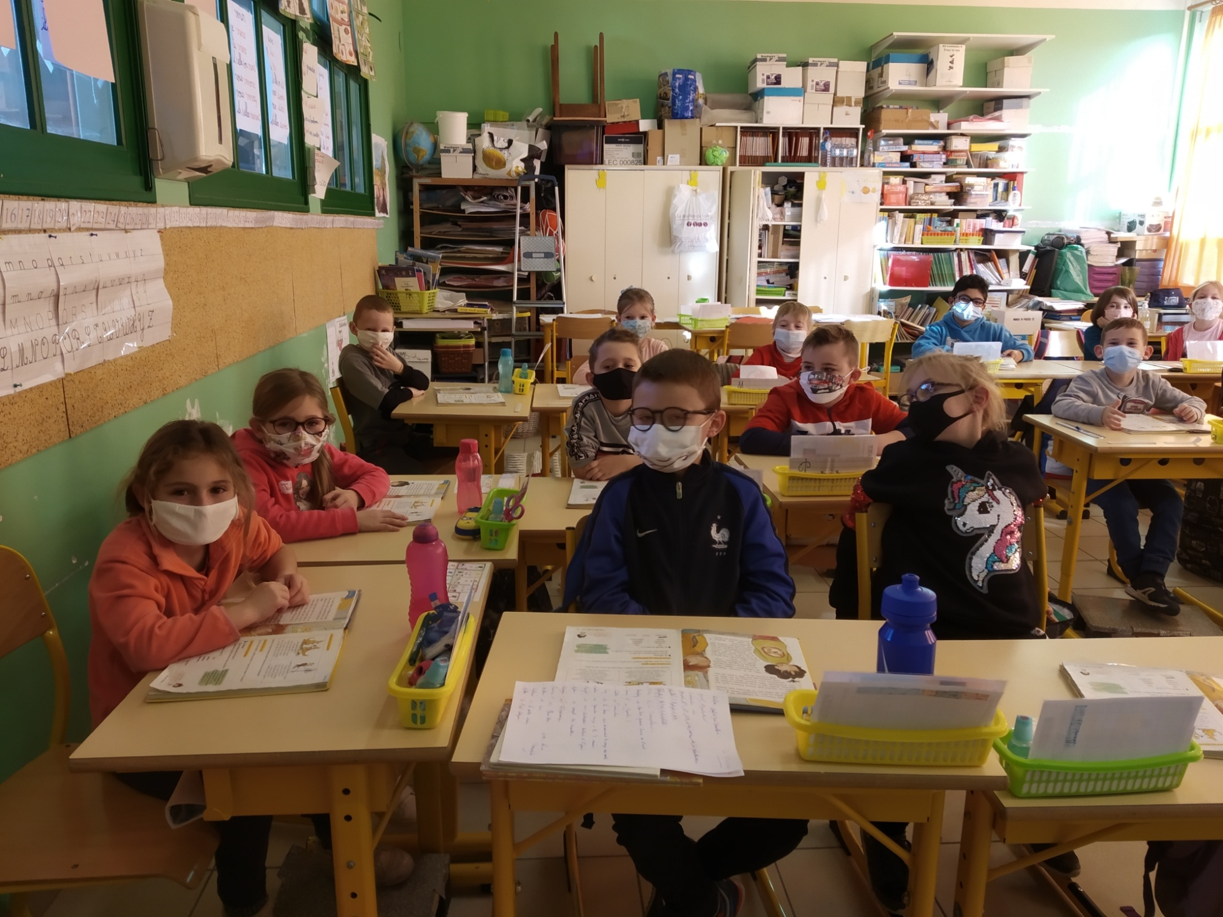
Maintenant, nous vous présentons les CE1 de la 7ème classe de l’école!
Now, we present you to the CE1 of the 7th class of the school.

Slide 8
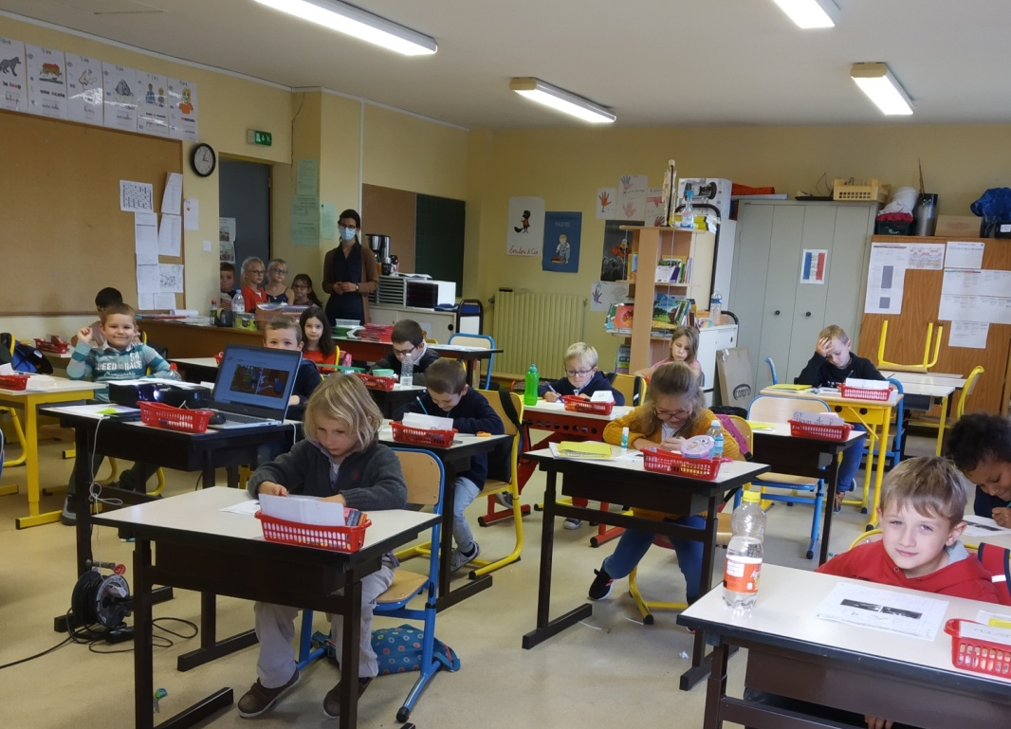
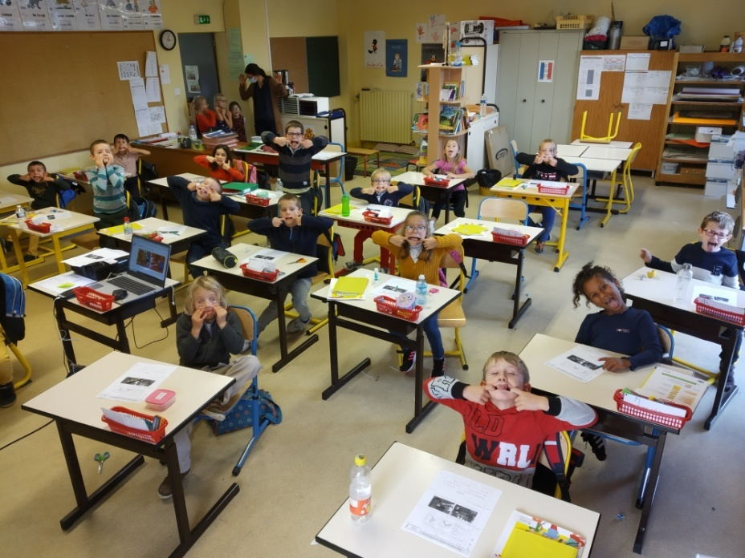
C’est au tour de nos copains de CP…là c’est la classe de la maîtresse Nathalie!
It’s the turn of our friends from CP… This is the class of the teacher Nathalie!

Slide 9
Continuons la visite par la partie maternelle! Voici La classe de grande-section de Monsieur CORNET. Ils ont 5 ans.
Let’s continue the visit through the « maternelle » section. Here is the « grande-section » of Mr. Cornet. They are 5 years old.

Slide 10
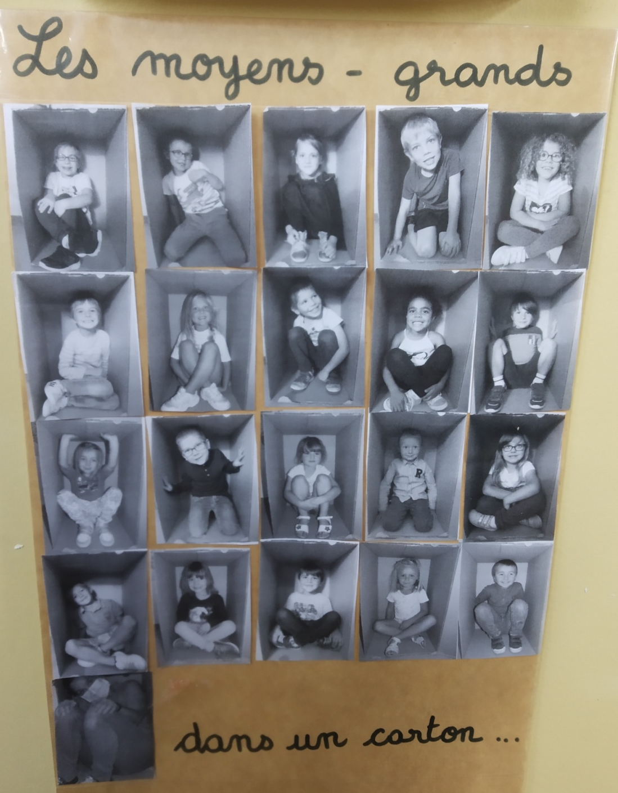
Les camarades de chez Elodie, les moyens-grands. Ils ont 4 et 5 ans.
The comrades from Elodie. They are 4 and 5 years old.

Slide 11
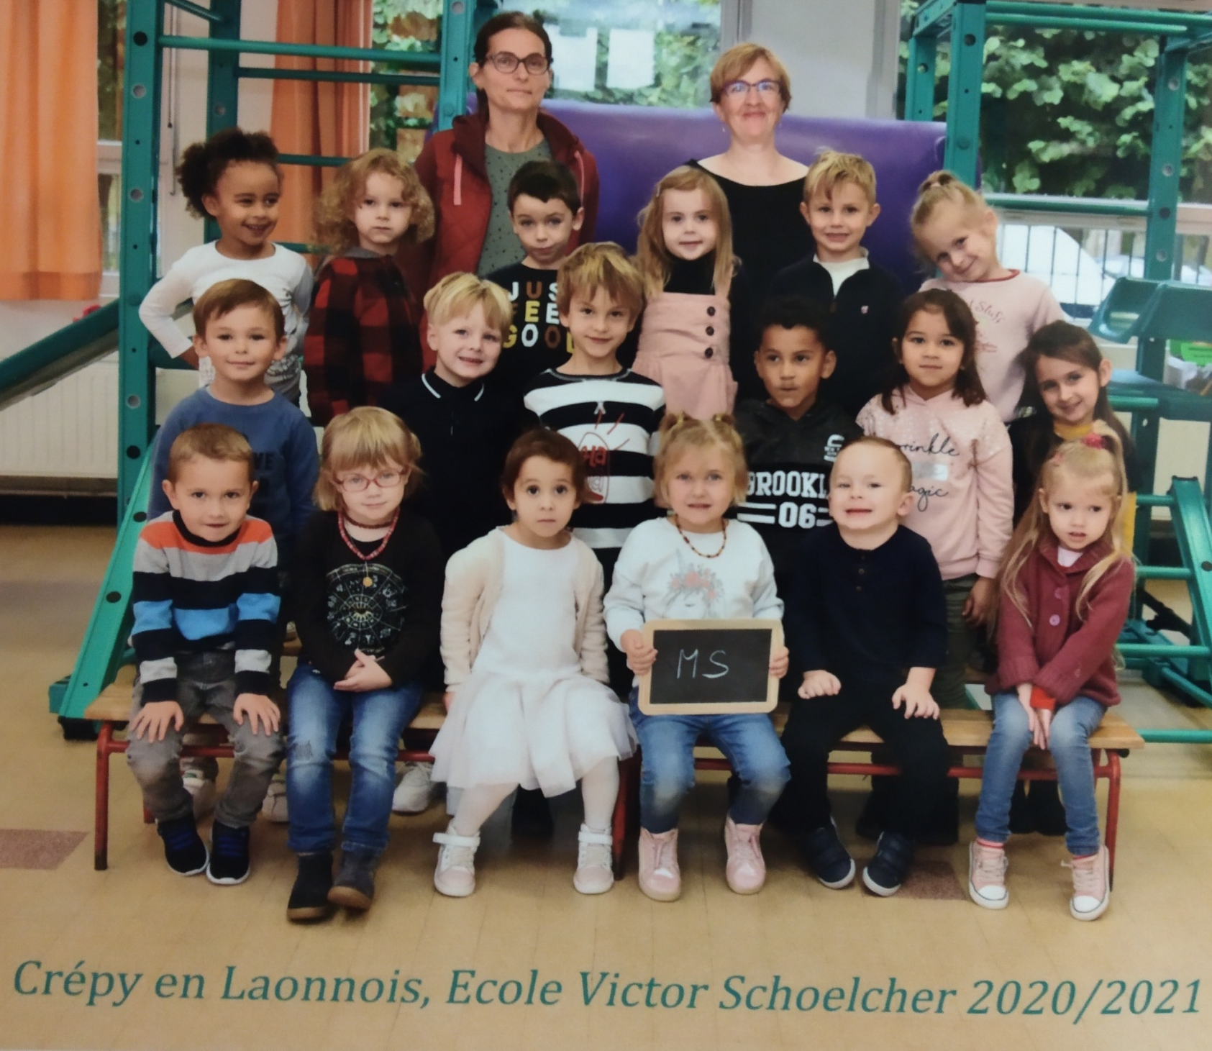
L’autre classe des moyens, 4 ans avec Isabelle et Renelle.
The other middle class, 4 years old with Isabelle and Renelle.

Slide 12
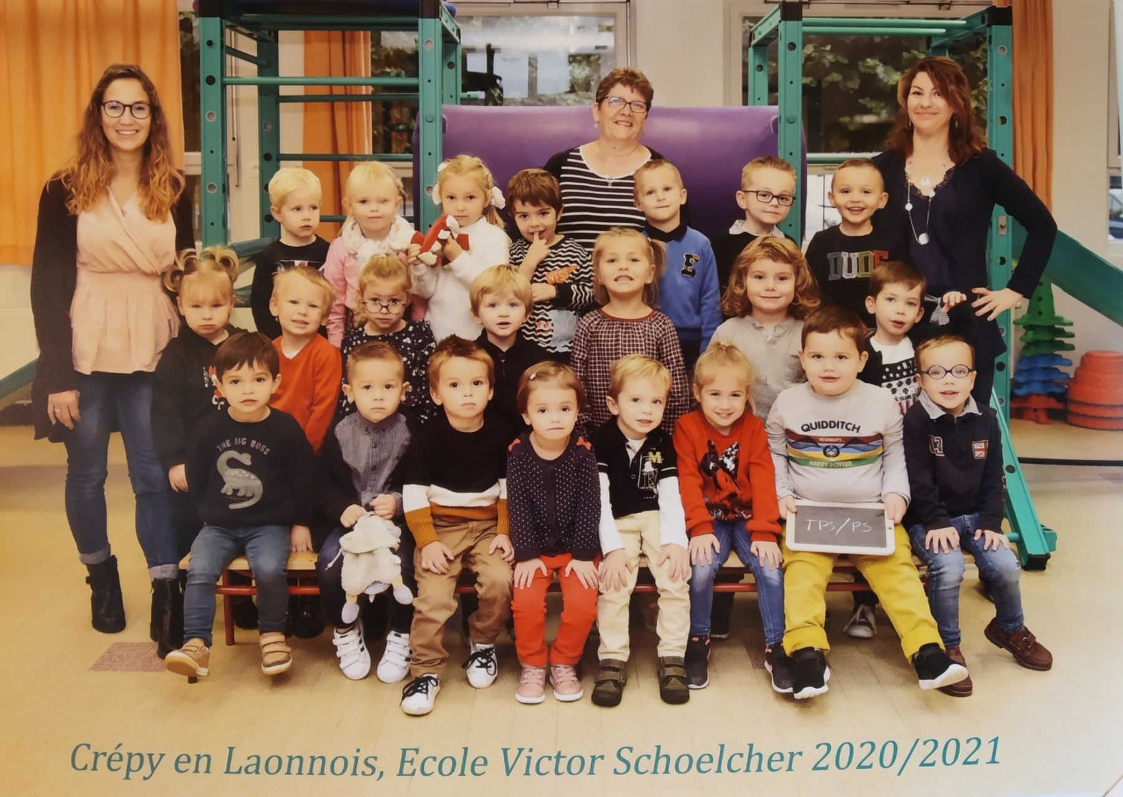
Et voilà les plus petits de l’école! Ils ont 2 et 3 ans…
And here are the little ones in school. They are 2 and 3 years old…

Slide 13
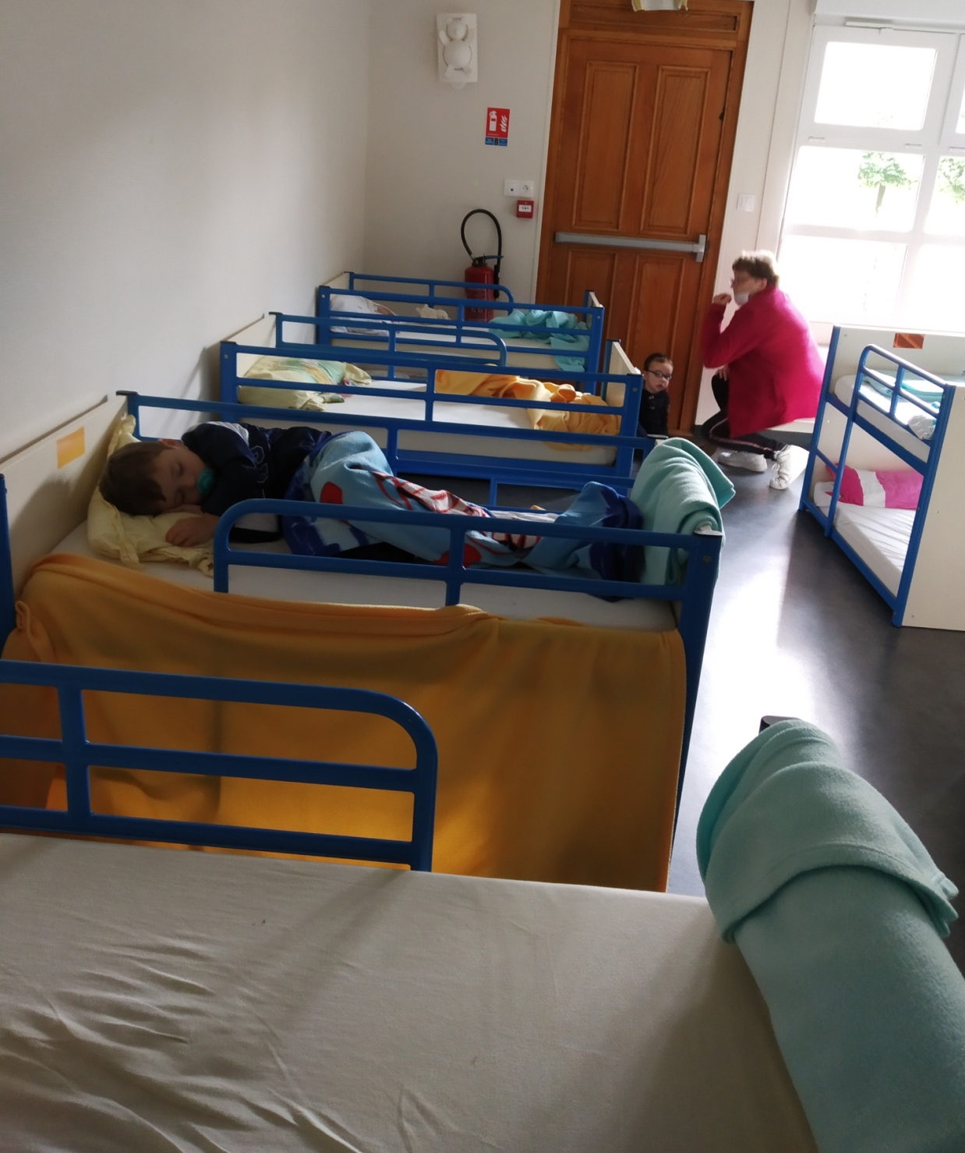
QUELLE CHANCE…Ils peuvent aller faire une sieste au dortoir!
HOW LUCKY… they can go to the dorm for a nap!

Slide 14
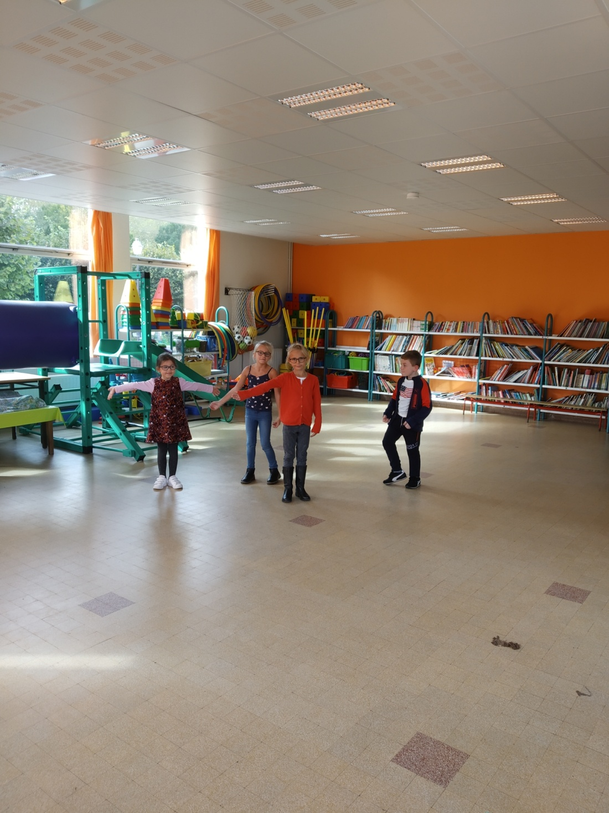
Dans l’école, il y a également une salle de motricité où se trouve aussi la bibliothèque.
In the school, there is a motor skills room where the library is also located.

Slide 15
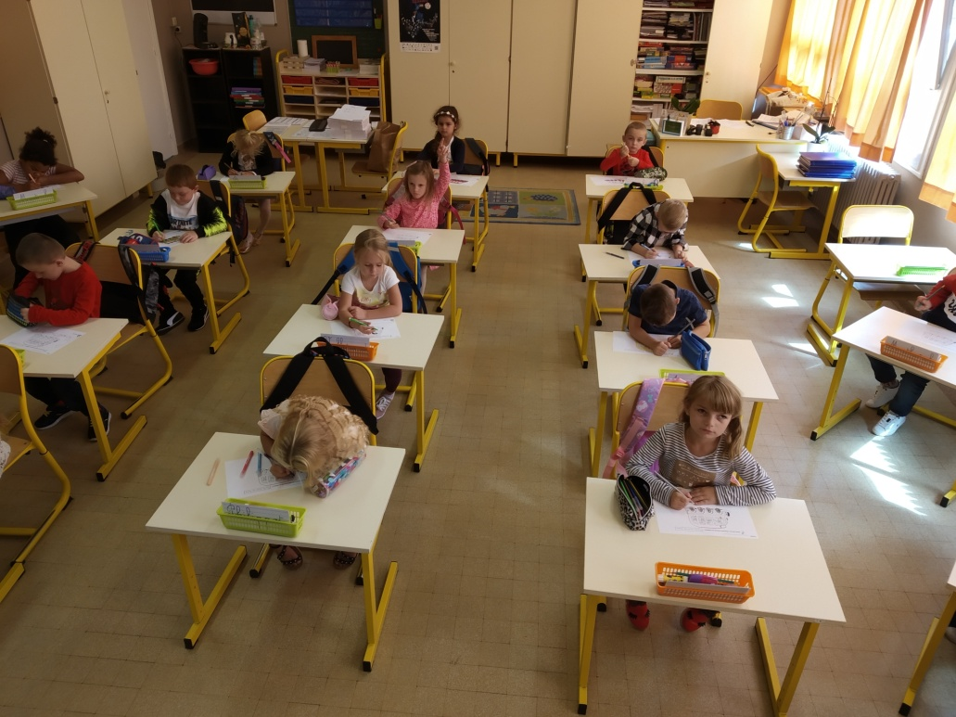
Et enfin nous voilà!
Nous, nous sommes les CP de la classe d’Armelle!
And finally here we are! We are the CP Armelle’s class!

Slide 16
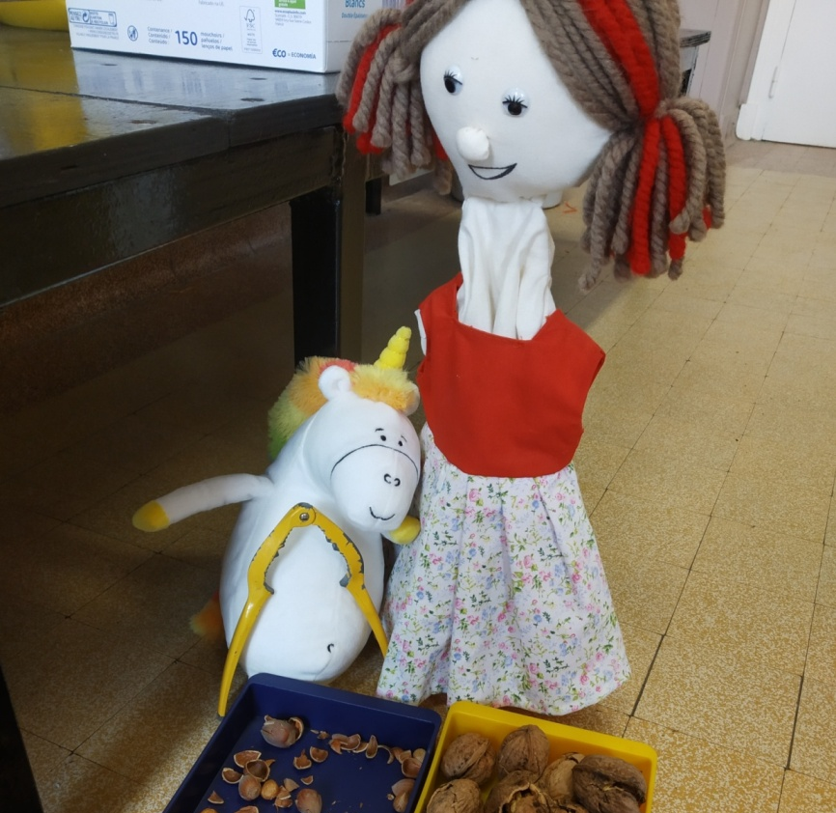
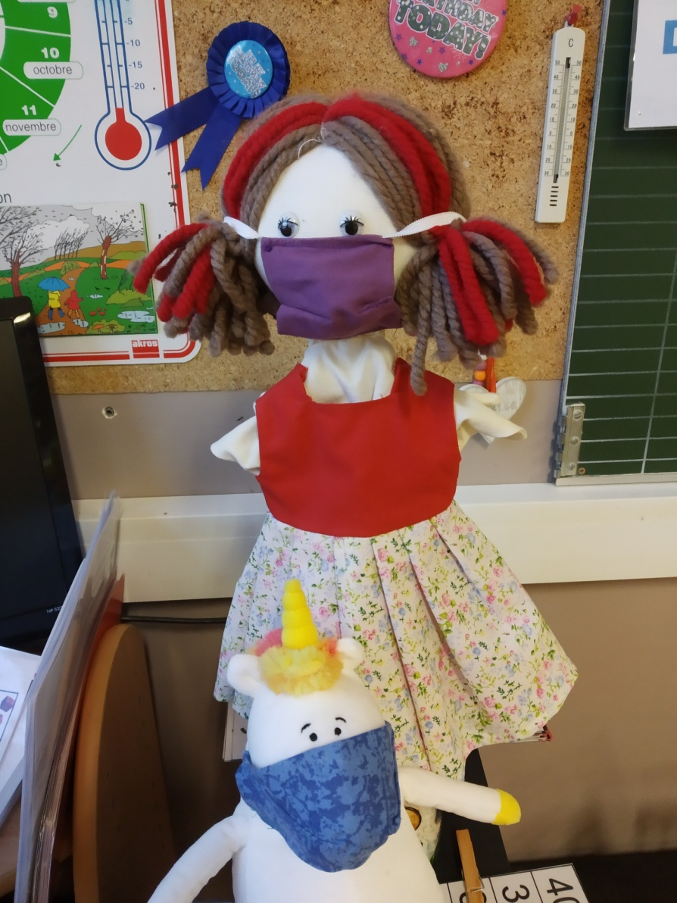
Nos mascottes:
Mika et Gaston…eux aussi sont bien protégés!
Our mascots:
Mika and Gaston… they are well protected too!

Slide 17
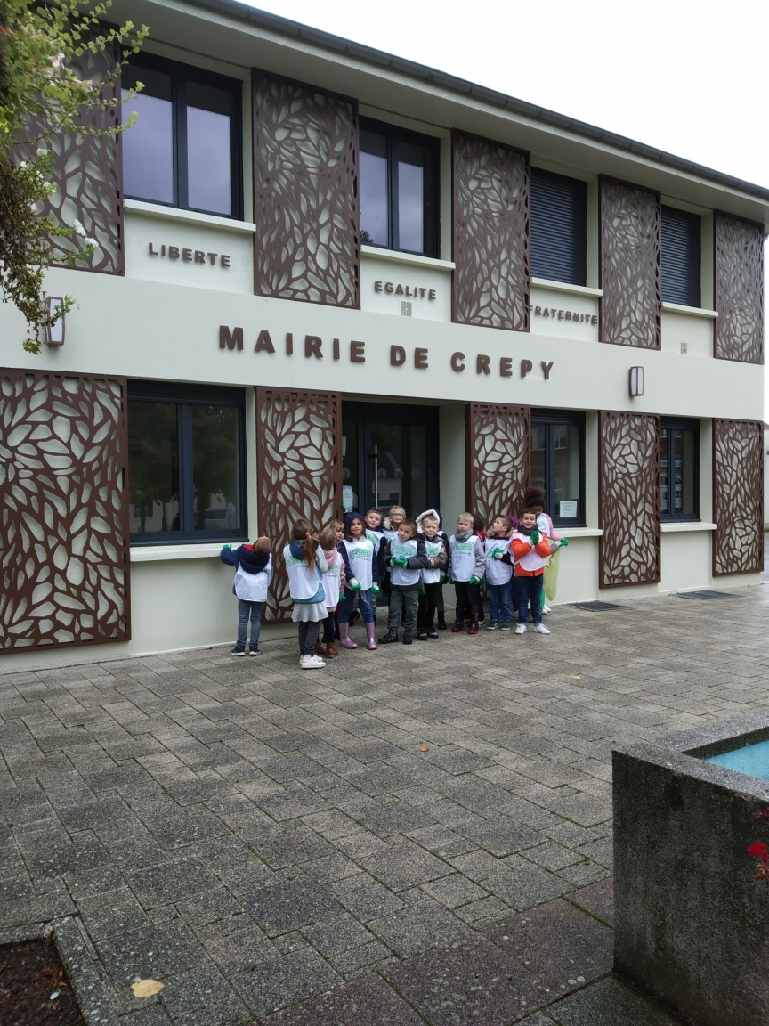
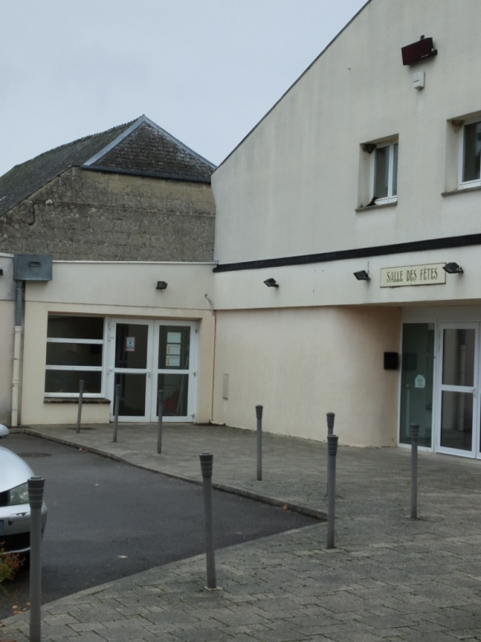
There, we are in front of the town hall of the village, next to the canteen.
Là, nous sommes devant la mairie du village, à côté de la cantine et de la garderie.

Slide 18
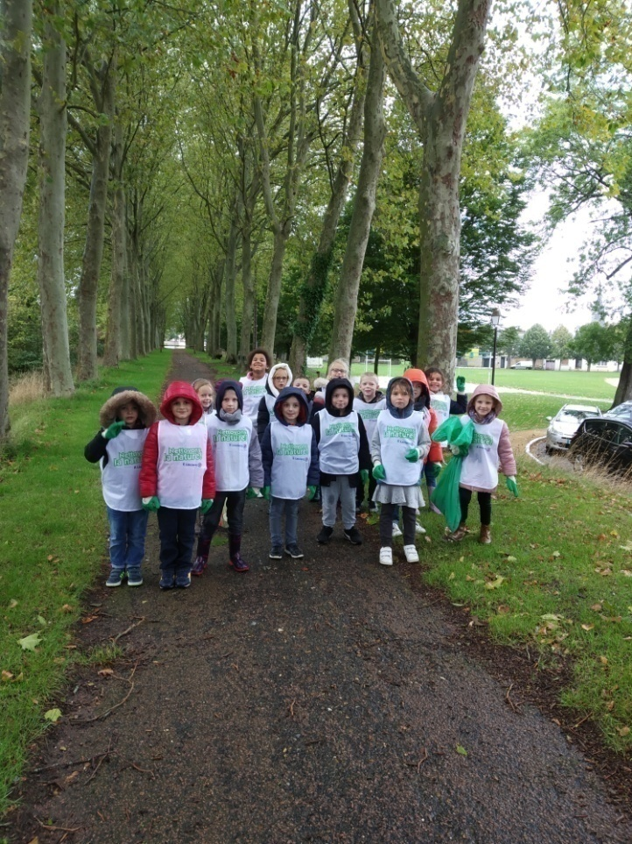
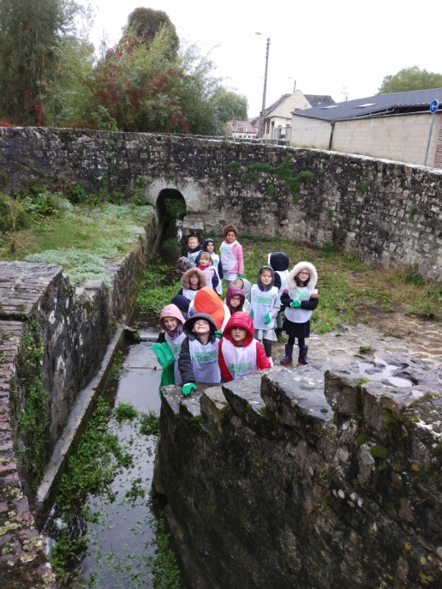
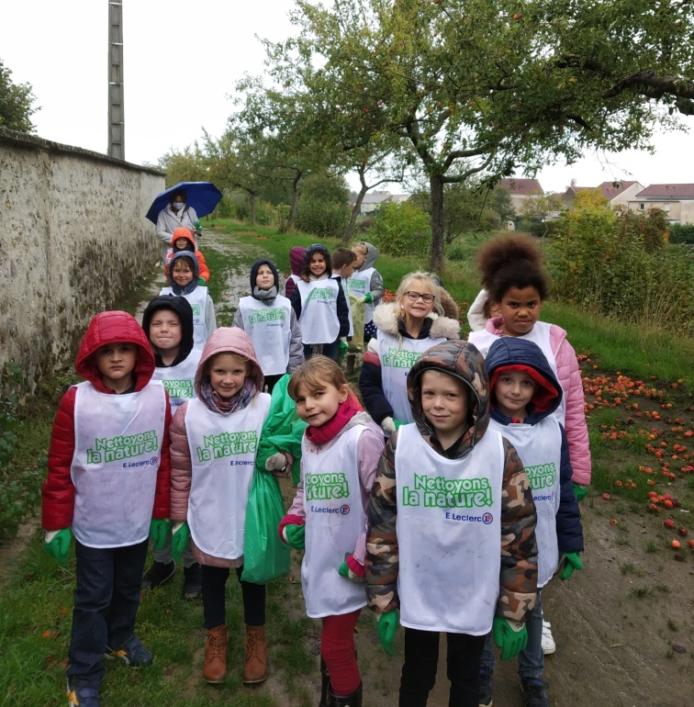
Nous nettoyons notre village!
We are cleaning up our village!

Slide 19
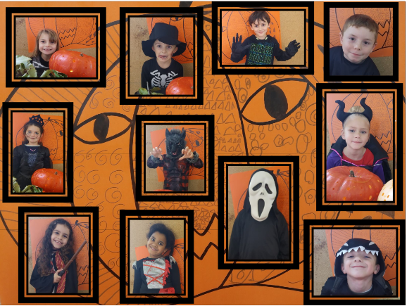
Et nous avons fêté HALLOWEEN !
And we celebrated the HALLOWEEN!

Slide 20
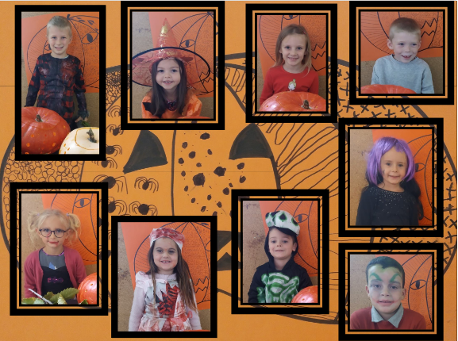

Slide 21
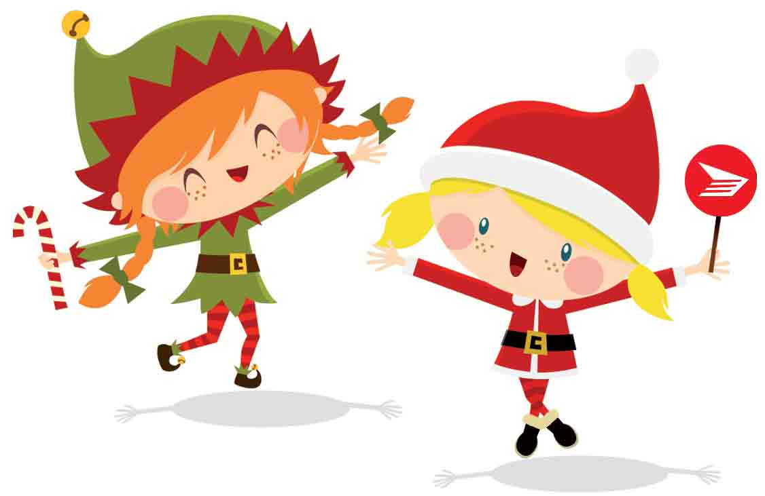
Notre visite est terminée!
Nous espérons avoir de vos nouvelles très bientôt!
En attendant, nous allons continuer de travailler sur le projet « Consommer mieux, consommer différemment », en réalisant de belles décorations de Noël…
La classe de CP d’Armelle
Our visit is over!
We hope to hear from you very soon!
In the meantime, we will continue to work on the “Consume better, consume differently” project, by making beautiful Christmas decorations…
Armelle's CP class

